Slide 1
DIIS SMK DARUSSALAM SUBAH
DIIS untuk Operasi Internal Sekolah
Satu alur kerja yang lebih jelas untuk pimpinan, Tata Usaha, dan Guru
Untuk Kepala Sekolah, Tata Usaha, dan Guru
Presentasi pengenalan dan panduan adopsi
DIIS | Kepala Sekolah, Tata Usaha, dan Guru
1
Notes:
Buka dengan pertanyaan sederhana: informasi sekolah apa yang paling sering sulit ditemukan atau ditelusuri? Deck ini menjelaskan bagaimana DIIS membantu Kepala Sekolah, Tata Usaha, dan Guru.
Catatan fasilitator: Gunakan bahasa sehari-hari. Beri ruang untuk pertanyaan dan jangan membacakan semua teks di layar.
[Sources]
- apps/web/src/lib/help/help-evidence.ts
- docs/audits/PROMPT-ARCHITECT-WAVE9-ADOPTION-READINESS-DOCUMENTATION-FREEZE-V2-2026-08-26.md

Slide 2
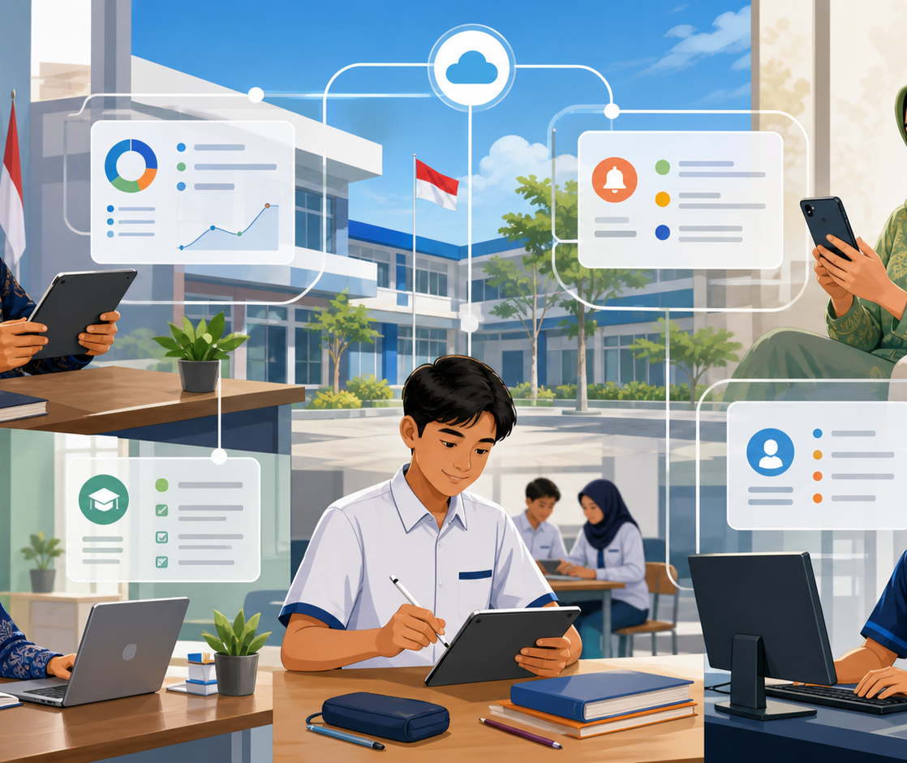
MENGENAL DIIS
Apa itu DIIS?
DIIS adalah tempat kerja bersama untuk mengelola kegiatan sekolah sehari-hari: mulai dari jadwal, kelas, pembelajaran, penilaian, pengumuman, hingga Rapor.
Artinya bagi Anda
Setiap petugas bekerja pada data dan tugas yang sama, tetapi tetap dibatasi sesuai peran, penugasan, kelas, dan masa jabatan aktif.
Satu sumber kerja bersama, dengan akses sesuai tanggung jawab.
DIIS | Kepala Sekolah, Tata Usaha, dan Guru
2
Notes:
Jelaskan bahwa DIIS bukan sekadar kumpulan menu. DIIS menyatukan alur kerja sekolah dan menjaga setiap pengguna tetap pada konteks yang sah.
Catatan fasilitator: Gunakan bahasa sehari-hari. Beri ruang untuk pertanyaan dan jangan membacakan semua teks di layar.
[Sources]
- apps/web/src/lib/help/help-evidence.ts
- docs/audits/PROMPT-ARCHITECT-WAVE9-ADOPTION-READINESS-DOCUMENTATION-FREEZE-V2-2026-08-26.md

Slide 3
MENGAPA DIIS DIBUAT
Masalah yang ingin diselesaikan
Masalahnya bukan kekurangan data, melainkan data yang tersebar, sulit ditelusuri, dan tidak selalu berada pada konteks yang tepat.
Input berulang
Status sulit diketahui
Data yang sama sering dicatat kembali di banyak file.
Rekan kerja tidak selalu tahu pekerjaan sudah sampai tahap mana.
Batas tugas kabur
Serah-terima tidak rapi
Guru dan petugas perlu konteks kelas, mapel, dan kewenangan yang jelas.
Perubahan periode atau penanggung jawab perlu jejak yang dapat dibaca.
DIIS | Kepala Sekolah, Tata Usaha, dan Guru
3
Notes:
Ajak audiens memilih satu masalah yang paling sering mereka alami. Hubungkan jawabannya dengan workflow yang akan ditunjukkan.
Catatan fasilitator: Gunakan bahasa sehari-hari. Beri ruang untuk pertanyaan dan jangan membacakan semua teks di layar.
[Sources]
- apps/web/src/lib/help/help-evidence.ts
- docs/audits/PROMPT-ARCHITECT-WAVE9-ADOPTION-READINESS-DOCUMENTATION-FREEZE-V2-2026-08-26.md

Slide 4
Tujuan DIIS
Membuat pekerjaan harian lebih teratur, mengurangi pencatatan ganda, dan membantu setiap orang tahu apa yang harus dilakukan berikutnya.
Alur yang sederhana
1
2
3
4
→
→
→
Masuk dengan akun sendiri
Periksa konteks tugas
Kerjakan alur sumber
Pantau status dan tindak lanjut
DIIS membantu pekerjaan lebih terlihat dan teratur. Keputusan tetap berada pada petugas yang berwenang.
DIIS | Kepala Sekolah, Tata Usaha, dan Guru
4
Notes:
Tekankan bahwa DIIS memperjelas alur dan tanggung jawab, bukan menggantikan pertimbangan profesional guru atau pimpinan.
Catatan fasilitator: Gunakan bahasa sehari-hari. Beri ruang untuk pertanyaan dan jangan membacakan semua teks di layar.
[Sources]
- apps/web/src/lib/help/help-authority.ts
- apps/web/src/lib/help/help-projection.ts

Slide 5

FITUR UTAMA
Apa saja yang tersedia?
Fitur DIIS saling terhubung, tetapi tampilan dan tindakannya tetap mengikuti peran masing-masing.
Jadwal dan Sesi Kelas
Ritme kegiatan harian berdasarkan periode yang aktif.
Modul Ajar dan Asesmen
Perencanaan, Bank Soal, sesi asesmen, remedial, dan koreksi.
Data Sekolah
Siswa, kelas, jurusan, tahun ajaran, kalender, dan PPDB.
Komunikasi
Pengumuman dan notifikasi kepada penerima yang tepat.
DIIS | Kepala Sekolah, Tata Usaha, dan Guru
5
Notes:
Tidak perlu menjelaskan semua menu. Pilih dua fitur terdekat dengan pekerjaan audiens, lalu gunakan screenshot sampel sebagai bukti.
Catatan fasilitator: Gunakan bahasa sehari-hari. Beri ruang untuk pertanyaan dan jangan membacakan semua teks di layar.
[Sources]
- apps/web/src/lib/help/help-evidence.ts
- docs/audits/PROMPT-ARCHITECT-WAVE9-ADOPTION-READINESS-DOCUMENTATION-FREEZE-V2-2026-08-26.md

Slide 6
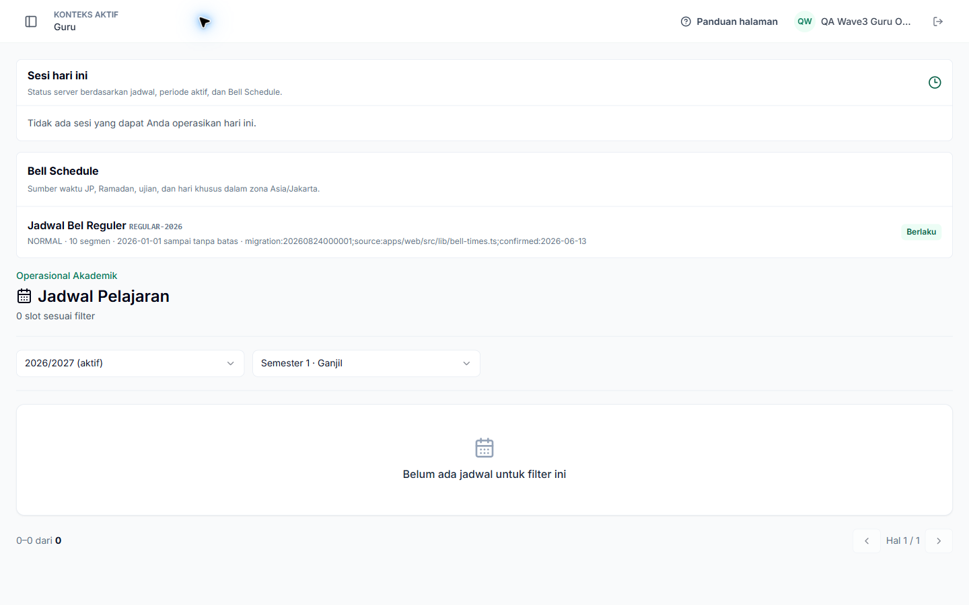
SAMPEL TAMPILAN
Jadwal menjadi ritme kerja harian
Guru dan petugas memulai dari hari, kelas, mata pelajaran, serta periode yang benar sebelum mencatat kegiatan.
Pilih konteks sebelum membuka sesi
Perubahan periode dibatasi agar data tidak tercampur
Screenshot adalah pelengkap
Tampilan aktual dari aplikasi frozen, menggunakan data sintetis.
Gunakan untuk menunjukkan alur, bukan untuk memenuhi slide dengan detail kecil.
DIIS | Kepala Sekolah, Tata Usaha, dan Guru
6
Notes:
Guru dan petugas memulai dari hari, kelas, mata pelajaran, serta periode yang benar sebelum mencatat kegiatan.
Catatan fasilitator: Gunakan bahasa sehari-hari. Beri ruang untuk pertanyaan dan jangan membacakan semua teks di layar.
[Sources]
- apps/web/src/app/dashboard/jadwal/page.tsx
- apps/web/private/help-screenshots/shot-schedule-desktop.png

Slide 7
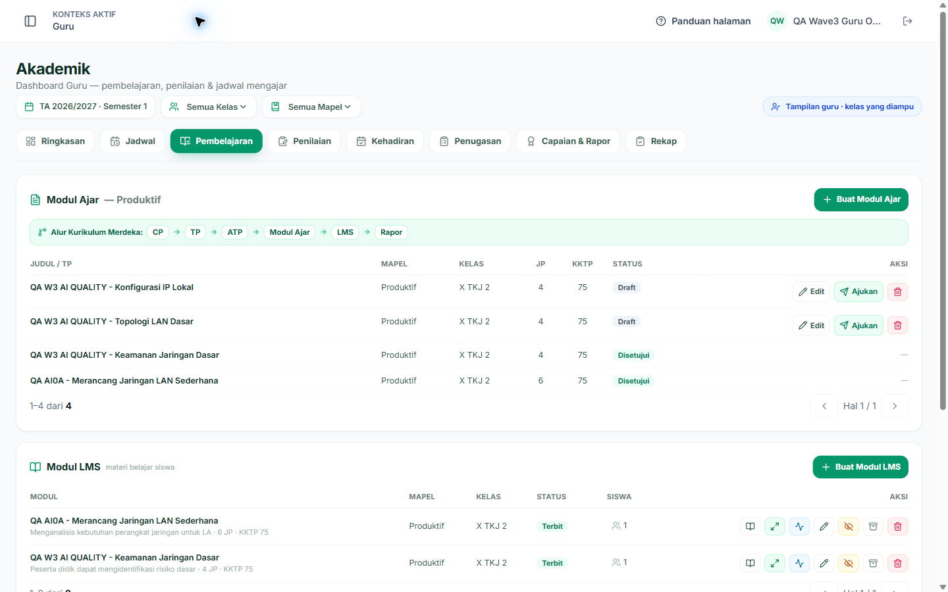
SAMPEL TAMPILAN
Penugasan menjaga batas kerja
Guru hanya mengelola kelas dan mata pelajaran yang memang menjadi tanggung jawabnya.
Penugasan harus aktif pada tahun ajaran berjalan
Kewenangan tetap diverifikasi oleh server
Screenshot adalah pelengkap
Tampilan aktual dari aplikasi frozen, menggunakan data sintetis.
Gunakan untuk menunjukkan alur, bukan untuk memenuhi slide dengan detail kecil.
DIIS | Kepala Sekolah, Tata Usaha, dan Guru
7
Notes:
Guru hanya mengelola kelas dan mata pelajaran yang memang menjadi tanggung jawabnya.
Catatan fasilitator: Gunakan bahasa sehari-hari. Beri ruang untuk pertanyaan dan jangan membacakan semua teks di layar.
[Sources]
- apps/api/src/teaching-assignment/teaching-assignment.service.ts
- apps/web/private/help-screenshots/shot-teacher-assignment-desktop.png

Slide 8
ISTILAH YANG SERING MUNCUL
Bahasa sederhananya
Istilah ini membantu menjelaskan cara DIIS menjaga informasi dan alur kerja tetap tertib.
Authority
Appointment
Batas akses dan tindakan sesuai tanggung jawab pengguna.
Jabatan dengan masa tugas aktif, misalnya Kepala Sekolah atau WAKA.
Workflow
Snapshot
Urutan kerja dari mulai, ditinjau, sampai selesai.
Salinan resmi data pada satu waktu yang tidak ikut berubah.
Data pribadi
Fixture sintetis
Informasi seseorang yang harus dijaga dan tidak dibagikan sembarangan.
Data latihan buatan yang aman dan bukan data warga sekolah nyata.
DIIS | Kepala Sekolah, Tata Usaha, dan Guru
8
Notes:
Gunakan glosarium hanya ketika istilah muncul dalam percakapan. Hindari jargon bila kata sehari-hari sudah cukup.
Catatan fasilitator: Gunakan bahasa sehari-hari. Beri ruang untuk pertanyaan dan jangan membacakan semua teks di layar.
[Sources]
- apps/web/src/lib/help/help-catalog.ts
- apps/web/src/lib/help/help-evidence.ts
- docs/audits/PROMPT-ARCHITECT-WAVE9-ADOPTION-READINESS-DOCUMENTATION-FREEZE-V2-2026-08-26.md

Slide 9
Mulai dari langkah kecil yang aman
DIIS paling mudah dipahami ketika langsung dicoba pada alur yang dekat dengan pekerjaan sehari-hari.
1
Gunakan akun latihan dan data sintetis
2
Pilih satu workflow sesuai peran
3
Catat pertanyaan atau hambatan yang nyata
4
Gunakan data nyata setelah readiness disetujui
Catatan go-live
Automation aktivasi Appointment harian di production belum aktif dan wajib diselesaikan sebelum penggunaan operasional penuh.
DIIS | Kepala Sekolah, Tata Usaha, dan Guru
9
Notes:
Tutup dengan ajakan mencoba satu workflow yang relevan. Jangan menyatakan Appointment automation production sudah operasional.
Catatan fasilitator: Gunakan bahasa sehari-hari. Beri ruang untuk pertanyaan dan jangan membacakan semua teks di layar.
[Sources]
- docs/audits/WAVE9-SHARED-AUTH-CONTROLLED-CUTOVER-INDEPENDENT-REVIEW-2026-08-28.md
- apps/web/src/lib/help/help-evidence.ts
- docs/audits/PROMPT-ARCHITECT-WAVE9-ADOPTION-READINESS-DOCUMENTATION-FREEZE-V2-2026-08-26.md

